Slide 1
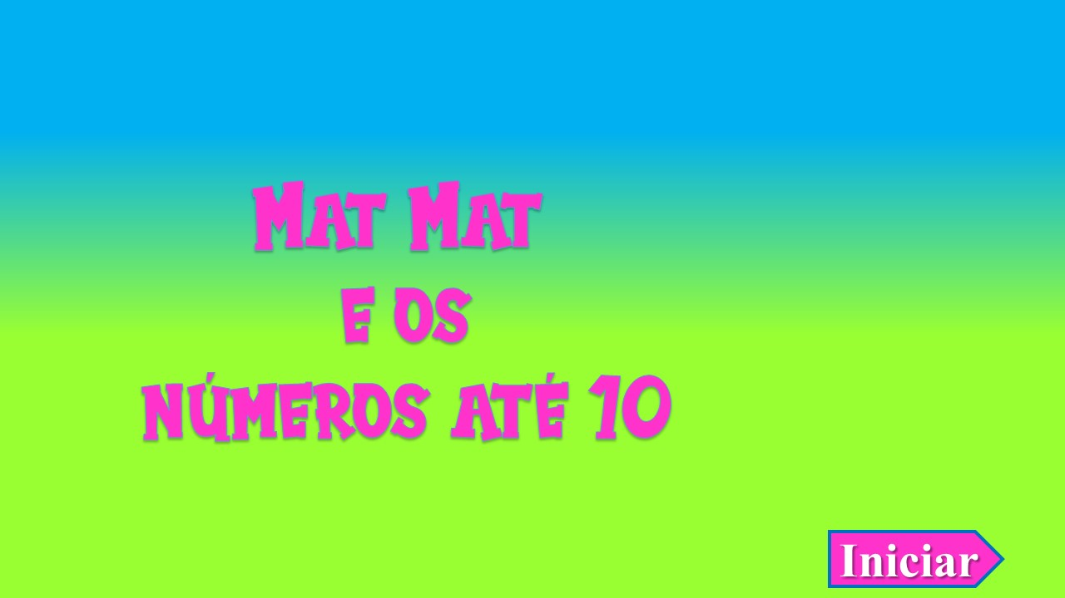




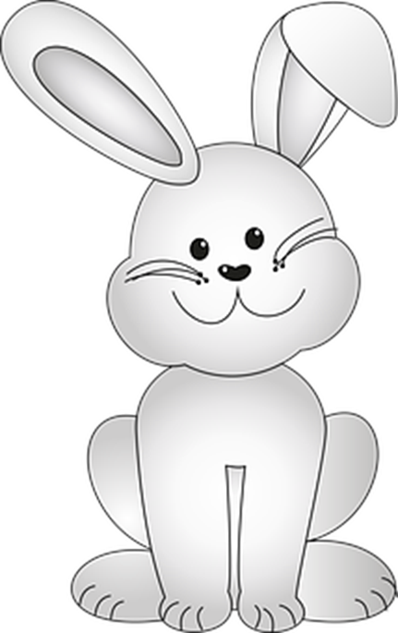
Jogo elaborado pela docente especializada: Tânia Teixeira
Iniciar

Slide 2


Estás pronto para um desafio, amiguinho?
Se estiveres preparado clica na seta.
Iniciar

Slide 3
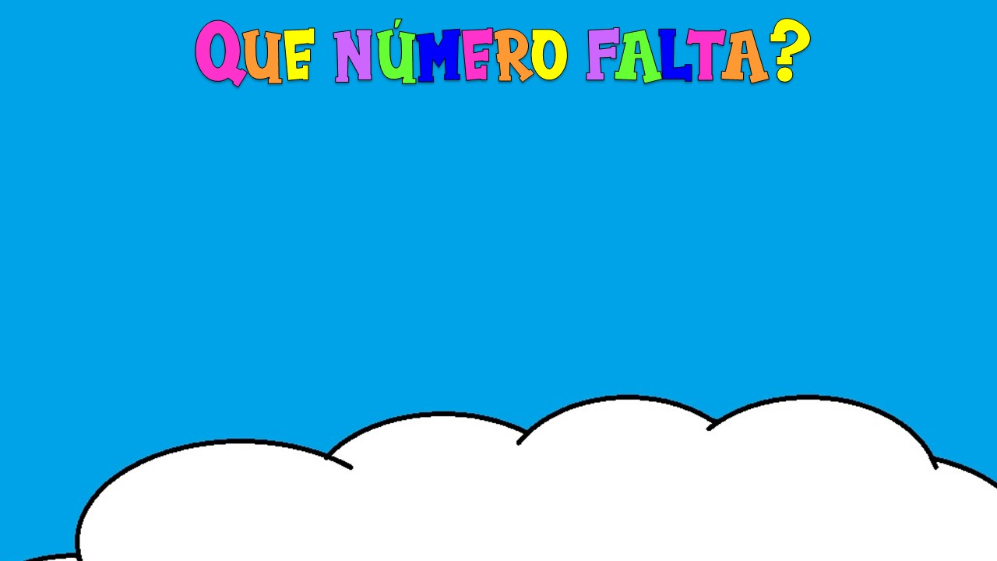
Clica no número que falta na reta numérica!
0
1
2
?
4
5
6
7
8
9
10
3
7
2

Slide 4

Boa!
0
1
2
3
4
5
6
7
8
9
10
anterior
próximo

Slide 5
Ups não acertaste.
Tenta outra vez!

Slide 6
Clica no número que falta na reta numérica!
6
?
8
9
4
7
5

Slide 7
Boa!
6
7
8
9
anterior
próximo

Slide 8
Ups não acertaste.
Tenta outra vez!

Slide 9
Clica no número que falta na reta numérica!
10
9
?
7
6
5
4
3
9
8

Slide 10
Boa!
10
9
8
7
6
5
4
anterior
próximo

Slide 11
Ups não acertaste.
Tenta outra vez!

Slide 12
Clica no número que falta na reta numérica!
6
?
8
9
4
7
5

Slide 13
Boa!
6
7
8
9
anterior
próximo

Slide 14
Ups não acertaste.
Tenta outra vez!

Slide 15
Clica no número que falta na reta numérica!
1
2
3
4
?
6
7
9
8
5

Slide 16
Boa!
1
2
3
4
5
6
7
anterior
próximo

Slide 17
Ups não acertaste.
Tenta outra vez!

Slide 18
Clica no número que falta na reta numérica!
10
?
8
7
9
6
4

Slide 19
Boa!
10
9
8
7
anterior
próximo

Slide 20
Ups não acertaste.
Tenta outra vez!

Slide 21
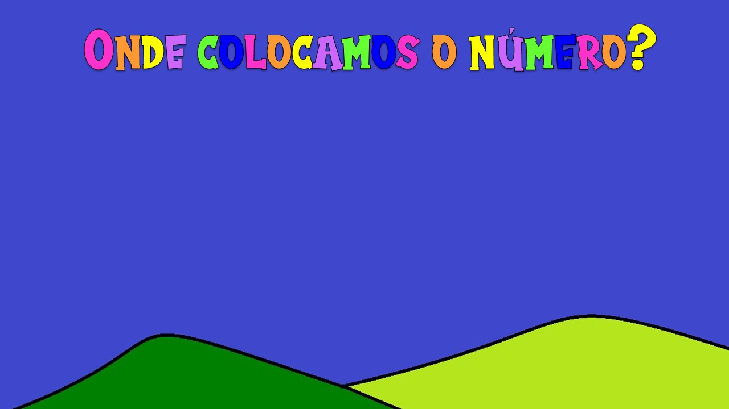
Clica no lugar da reta numérica que pertence ao número representado no retângulo.
0
1
2
?
4
5
6
7
?
9
10
8

Slide 22

Boa!
0
1
2
3
4
5
6
7
?
9
10
8
anterior
próximo

Slide 23
Ups não acertaste.
Tenta outra vez!

Slide 24
Clica no lugar da reta numérica que pertence ao número representado no retângulo.
?
9
8
?
10

Slide 25
Boa!
?
9
8
7
10
anterior
próximo

Slide 26
Ups não acertaste.
Tenta outra vez!

Slide 27
Clica no lugar da reta numérica que pertence ao número representado no retângulo.
5
?
7
?
6

Slide 28
Boa!
5
?
7
8
6
anterior
próximo

Slide 29
Ups não acertaste.
Tenta outra vez!

Slide 30
Clica no lugar da reta numérica que pertence ao número representado no retângulo.
?
6
5
?
4

Slide 31
Boa!
7
6
5
?
4
anterior
próximo

Slide 32
Ups não acertaste.
Tenta outra vez!

Slide 33
Clica no lugar da reta numérica que pertence ao número representado no retângulo.
?
4
3
?
5

Slide 34
Boa!
?
4
3
2
5
anterior
próximo

Slide 35
Ups não acertaste.
Tenta outra vez!

Slide 36
Clica no lugar da reta numérica que pertence ao número representado no retângulo.
7
?
?
10
9

Slide 37
Boa!
7
8
?
10
9
anterior
próximo

Slide 38
Ups não acertaste.
Tenta outra vez!

Slide 39
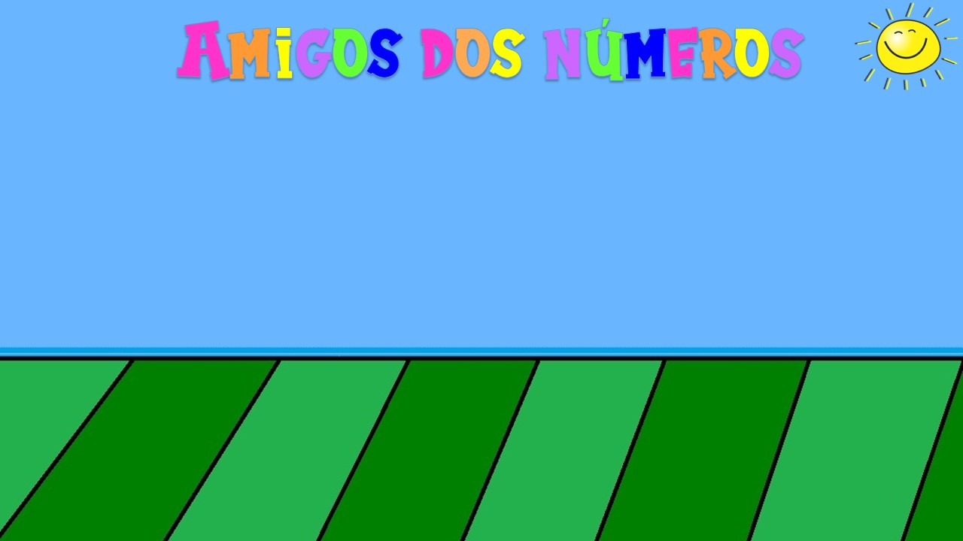
1
Seleciona os amigos do .
0 + 1
1 + 2
1 + 0
2 + 1
anterior
próximo

Slide 40
2
Seleciona os amigos do .
0 + 2
1 + 2
0 + 1
2 + 0
1 + 1
0 + 1
anterior
próximo

Slide 41
Seleciona os amigos do .
3
1 + 2
0 + 3
0 + 2
2 + 0
3 + 0
2 + 1
anterior
próximo

Slide 42
Seleciona os amigos do .
4
1 + 3
2 + 1
2 + 2
3 + 0
3 + 1
2 + 1
0 + 4
4 + 0
anterior
próximo

Slide 43
Seleciona os amigos do .
5
4 + 1
3 + 2
2 + 1
5 + 0
3 + 1
3 + 1
2 + 3
1 + 4
0 + 5
anterior
próximo

Slide 44
Seleciona os amigos do .
6
5+1
3 + 3
1+4
2+4
1+5
6 + 0
0 + 6
4+3
4+2
anterior
próximo

Slide 45
Seleciona os amigos do .
7
1+4
5 + 2
7+0
2 + 5
2+4
1+6
6 + 1
0 + 7
4+3
3+4
anterior
próximo

Slide 46
Seleciona os amigos do .
8
3+2
6+2
2+4
1+7
2+6
4 + 4
7+1
8 + 0
5 + 3
0 + 8
4+3
3+5
anterior
próximo

Slide 47
Seleciona os amigos do .
9
8+1
3+6
3 + 3
1+8
4+5
2+4
5+4
7+2
9 + 0
2+7
0 + 6
0 + 9
6+3
4+2
anterior
próximo

Slide 48
Seleciona os amigos do .
10
1+9
3+2
3 + 7
9+1
6+4
2+6
8+2
4+6
5 + 5
0 + 10
8+1
10 + 0
7+3
2+8
0 + 7
anterior
próximo

Slide 49
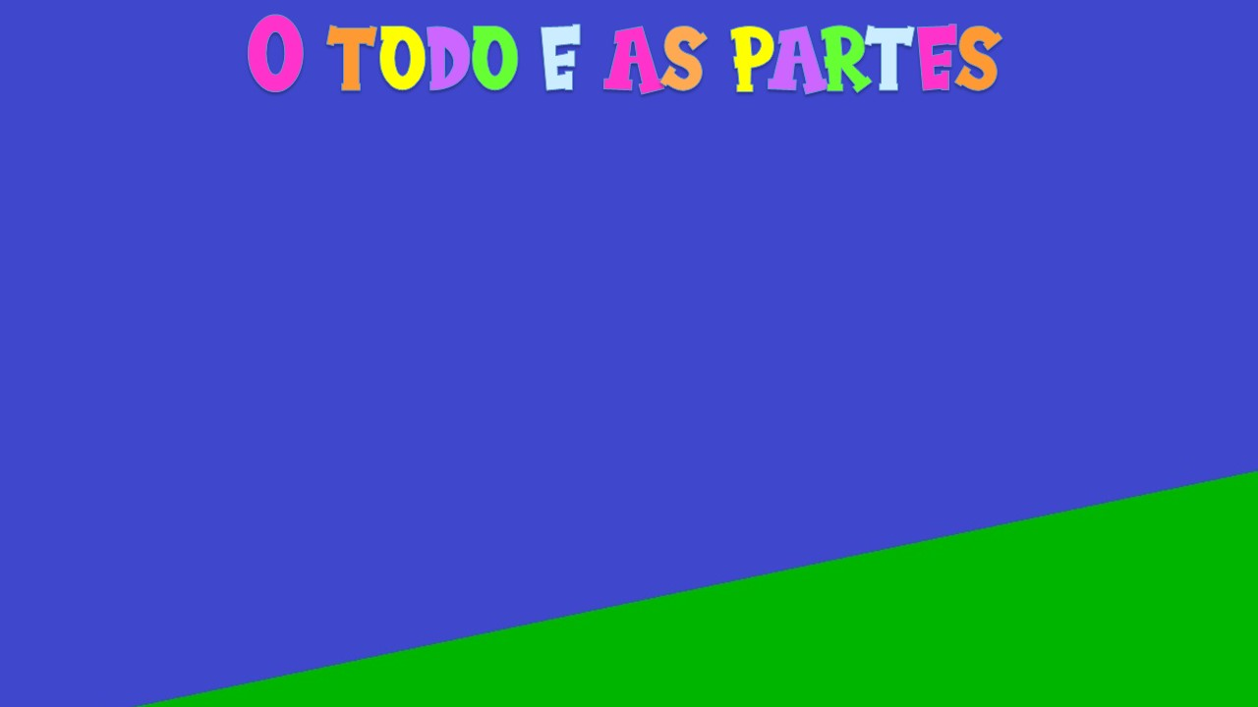

Identifica a parte que falta.
6&
?
anterior
próximo

Slide 50
6&
3+3=6
próximo

Slide 51
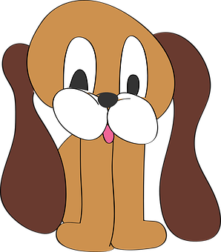
Identifica a parte que falta.
7&
?
anterior
próximo

Slide 52
7&
5+2=7
próximo

Slide 53

Identifica a parte que falta.
4&
?
anterior
próximo

Slide 54
4&
1+3=4
próximo

Slide 55

Identifica a parte que falta.
10&
?
anterior
próximo

Slide 56
10&
3+7=10
próximo

Slide 57
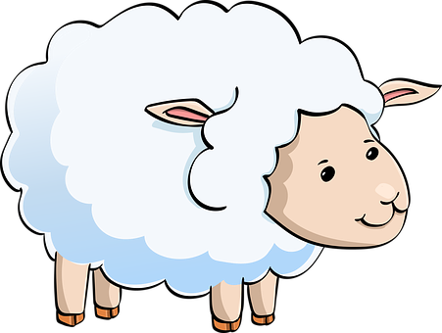
Identifica a parte que falta.
5&
?
anterior
próximo

Slide 58
5&
3+2=5
próximo

Slide 59
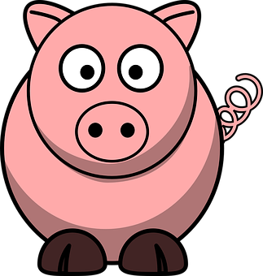
Identifica a parte que falta.
99
?
anterior
próximo

Slide 60
99
3+6=9
próximo

Slide 61

Desafio concluído!
Espero que te tenhas divertido.
Beijinhos…
Mat Mat
Imagens- Pixabay
Música- Cláudia Ferreira – Professora de Educação Musical

